Slide 1
PROMET
Na naslednji sliki v spodnjem desnem kotu (pri modrem avtu) klikni na modra usta in preberi navodila.
Vse naloge izhajajo iz prve slike. Ko boš kliknil na semafor, avto, prometne znake, vlak, avtobus… se bodo pojavila vprašanja, na katere boš odgovoril. Le sledi povezavi. Ko se želiš vrniti nazaj na prvo sliko, klikneš na povezavo v spodnjem desnem kotu „Nazaj na sliko.“
Sedaj pa je čas za raziskovanje! Uživaj! ☺
Avtorici: Neža Mulej
Katja Traven

Slide 2
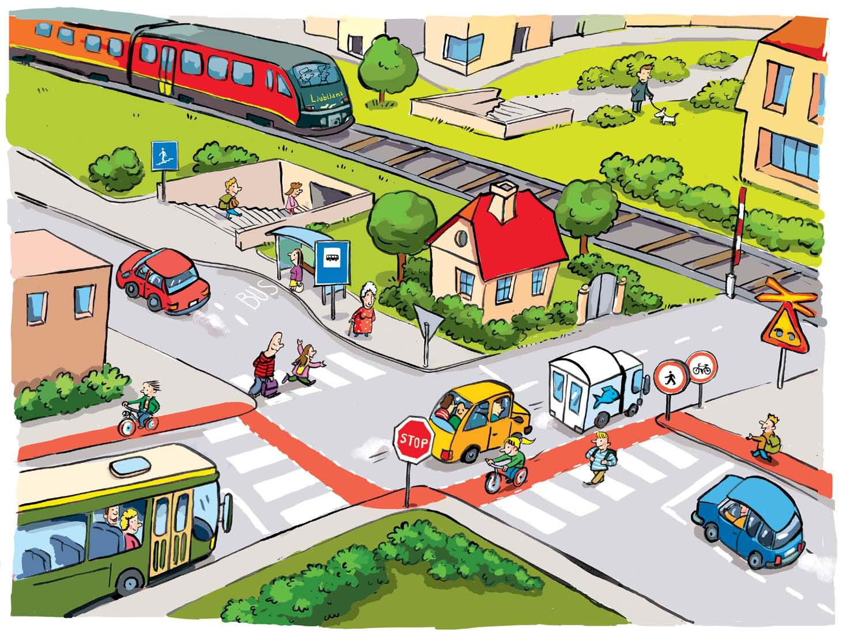
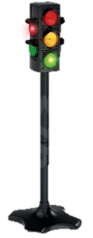



Slide 3

Pri tem znaku se morajo vozila…
…ustaviti.
…počakati 10 minut.
…peljati mimo.

Slide 4
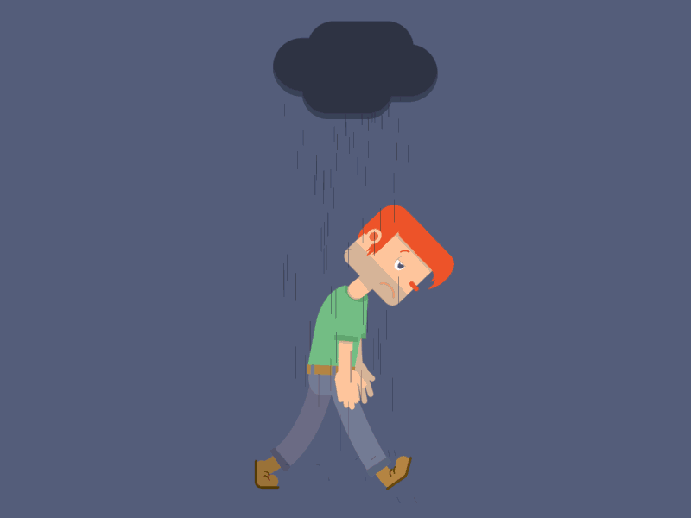
POSKUSI PONOVNO!

Slide 5


NAZAJ NA SLIKO

Slide 6
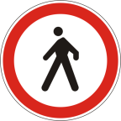
Kaj nam pove okrogel znak z rdečo obrobo?
Nekaj prepoveduje
Nekaj naroča
To je stop znak

Slide 7
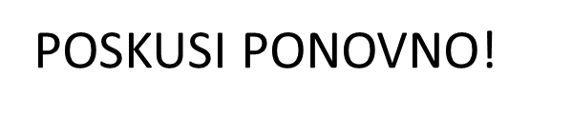

Slide 8

NAZAJ NA SLIKO

Slide 9

Kaj nam pove okrogel znak z rdečo obrobo?
Nekaj prepoveduje
Nekaj naroča
To je stop znak

Slide 11
NAZAJ NA SLIKO

Slide 12
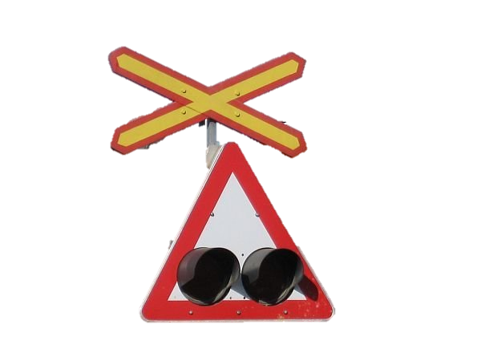
Kaj pomeni, če na cesti opazim ta znak?
a) Vedno se moram ustaviti.
b) Prišel sem do velikega križišča.
c) Nevarnost živali na cesti.
d) Prečkal bom železniške tire.

Slide 14

Kaj pomeni, če na
znaku utripajo oranžne luči?
Takoj se ustavi, saj prihaja vlak!
Nadaljuj z vožnjo!

Slide 15
NAZAJ NA SLIKO

Slide 16

Kaj pomeni ta znak?
Prepovedano za avtobuse.
Na tem mestu je avtobusna postaja.
Na tem mestu je delavnica za avtobuse.
Znak stoji pred garažo za avtobuse.

Slide 18
NAZAJ NA SLIKO

Slide 19
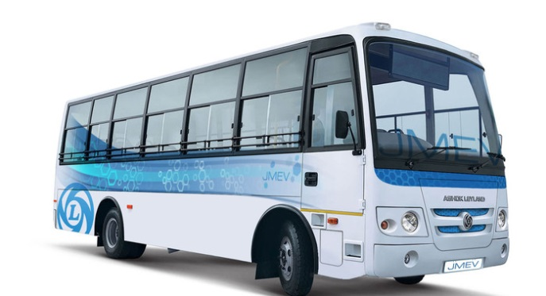



AVTOBUS
Bi si poslušal, kako zveni pesmica o avtobusu?
Vozniki avtobusa po gorskih cestah morajo biti zelo izurjeni!
Ali si vedel, da so nekateri avtobusi tudi zelo veliki?
Ali misliš, da je možno, da avtobus prečka reko brez mostu?

Slide 20
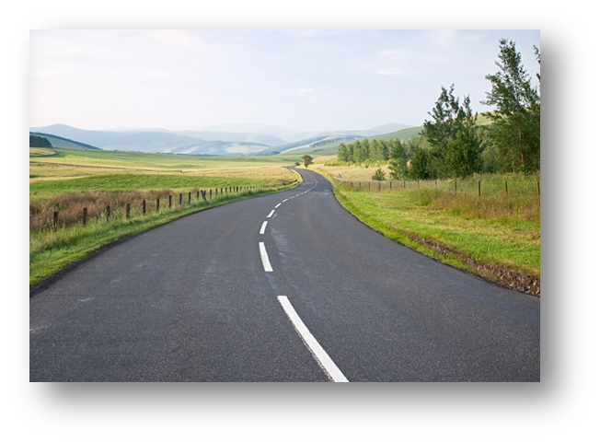
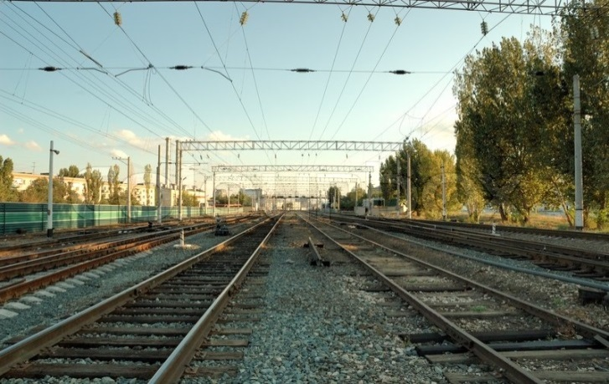

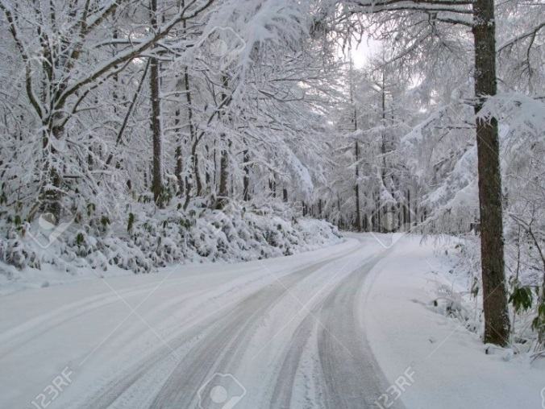
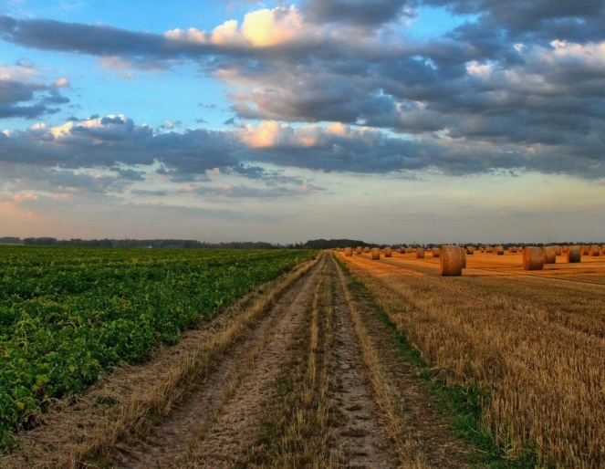
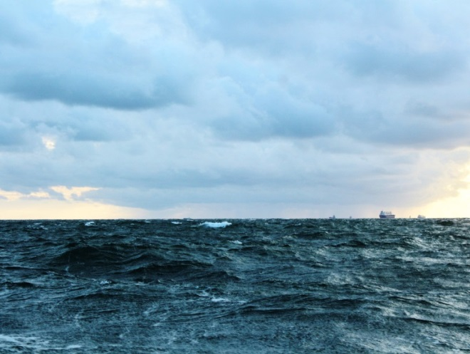
Kje vse lahko pelje avtobus?

Slide 21

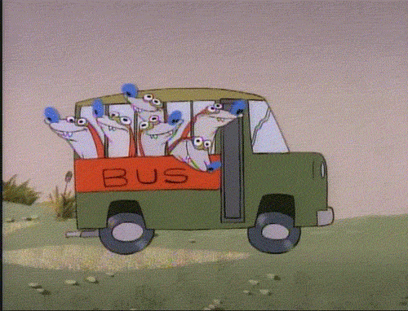
NAZAJ NA SLIKO

Slide 22
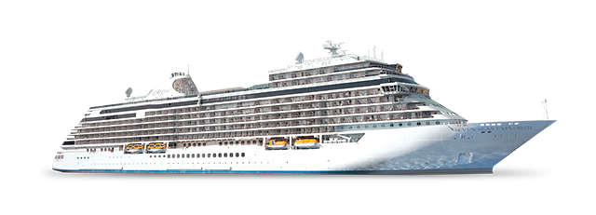
Napačen odgovor, poskusi ponovno!
Tu peljem jaz!

Slide 23
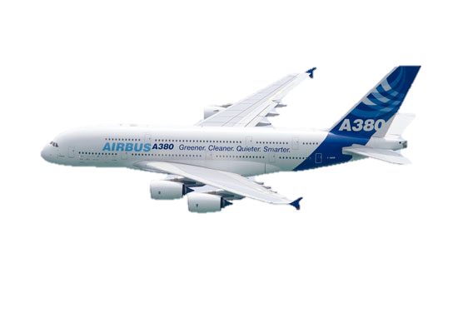
Napačen odgovor, poskusi ponovno!
Tu peljem jaz!

Slide 24
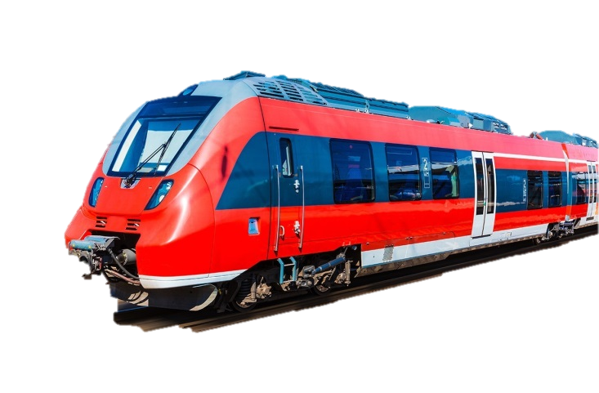
Napačen odgovor, poskusi ponovno!
Tu peljem jaz!

Slide 25
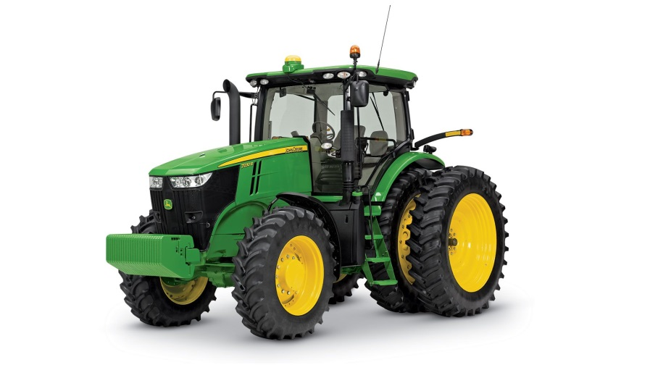
Napačen odgovor, poskusi ponovno!
Tu peljem jaz!

Slide 26
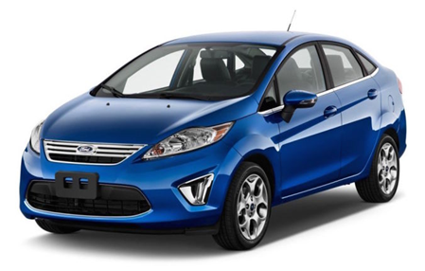


AVTO
Ali veš, da obstajajo dirke z avtomobili?
Ali si že videl avto, ki spremeni obliko?!
Poznaš risanko Avtomobili?

Slide 27
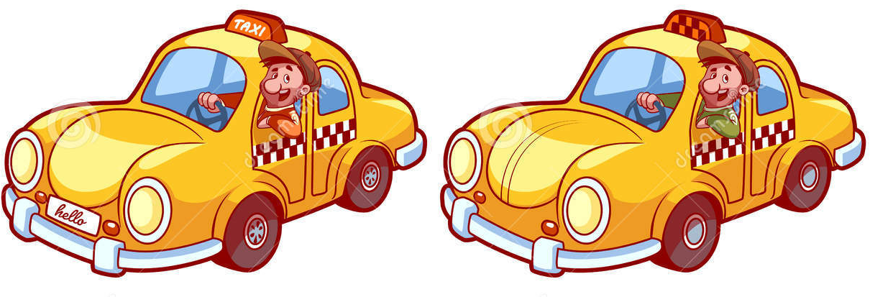
Najdi 5 razlik!

Slide 28
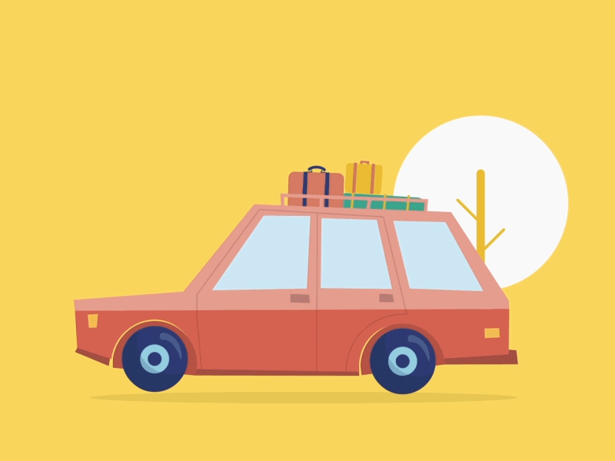
POSKUSI PONOVNO! ☹

Slide 29
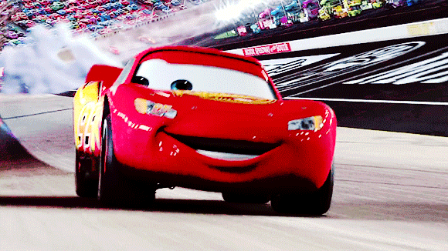
Dobro opazuješ!
NADALJUJ Z ISKANJEM ☺
Našel sem že vse razlike
NAZAJ NA SLIKO

Slide 30
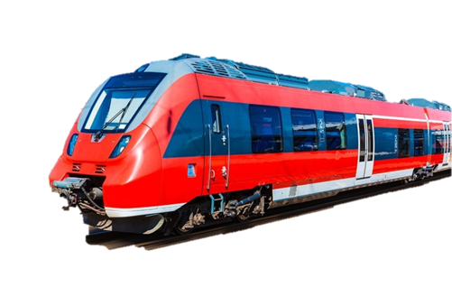
VLAK
Ali imaš rad pesmice? Tale govori o vlaku!
Ali veš kakšni so bili vlaki včasih?
Kakšni misliš da bodo vlaki izgledali v prihodnosti?

Slide 31
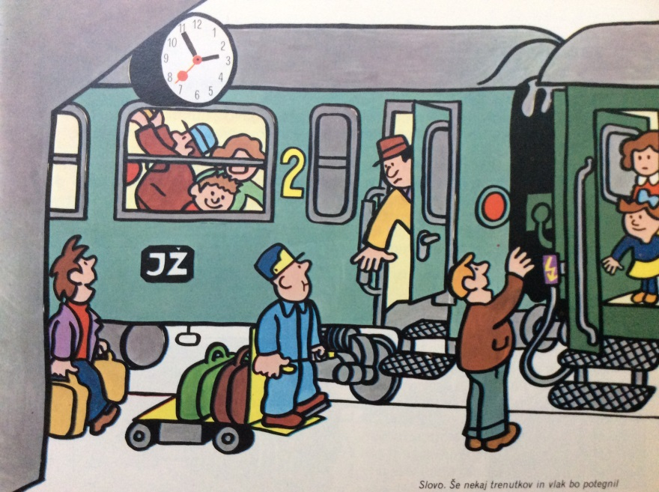
Kaj vidiš na sliki?
Kako plačamo vožnjo z vlakom?
Kako izstopimo?
Kako vemo, kdaj izstopiti?
Si se že kdaj peljal z vlakom? Pripoveduj.
NAZAJ NA SLIKO

Slide 32
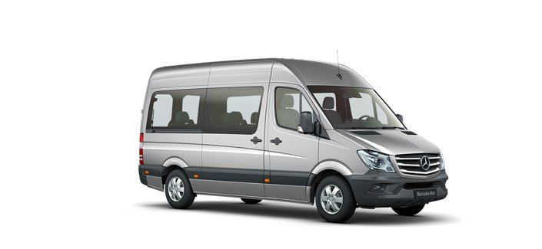
KOMBI
Ali veš, da se da v kombiju tudi živeti?
Ali imaš rad sladoled? Si že kdaj videl tak kombi?

Slide 33
Kombi mora pripeljati kokoši do kurnika. Česa za varno vožnjo v prometu ne potrebuje?
Zavore
Smernik
Dobre glasbe
Stranskega ogledala
Klimatska naprava

Slide 34
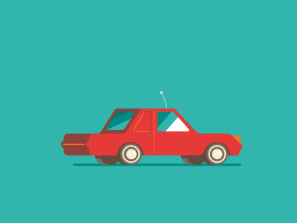

Slide 35
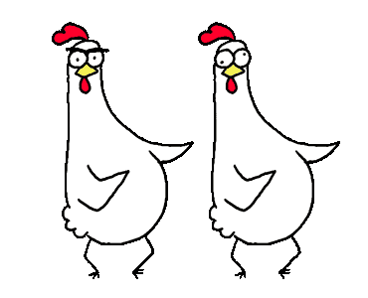
BRAVO!
NADALJUJ Z NALOGO ☺
Odgovoril sem na vprašanje
NAZAJ NA SLIKO

Slide 36
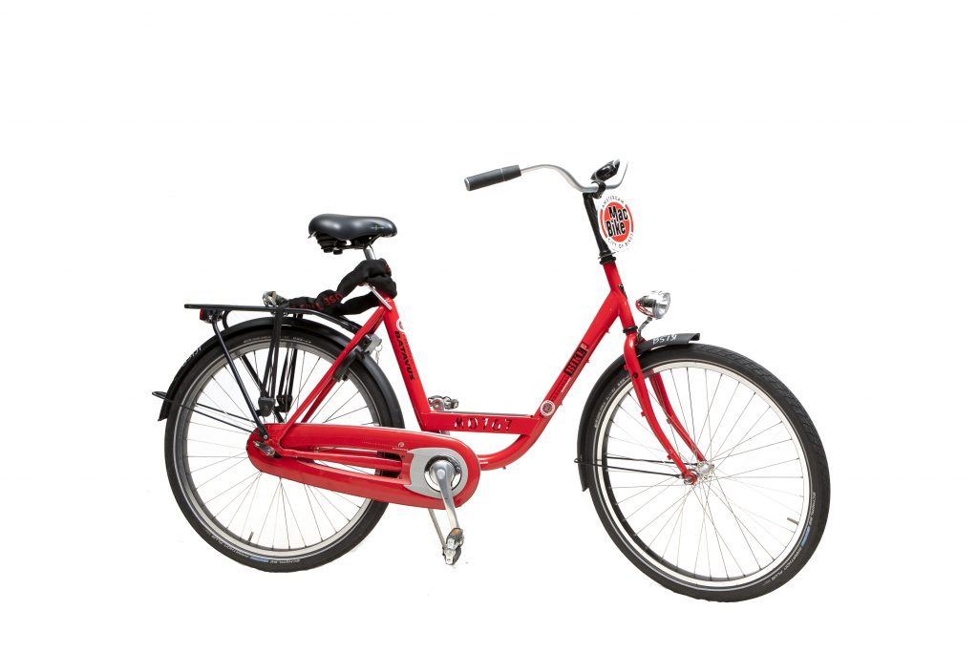


KOLO
Se že sam voziš s kolesom? Kako skrbiš za varnost? (1.32)
Ali si že videl, kako nekateri na kolesu izvajajo norčije?
Ali več, da je kolesarjenje tudi olimpijski šport?

Slide 37
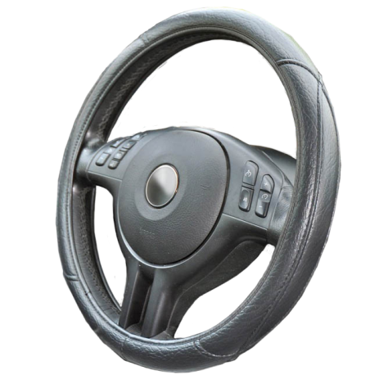
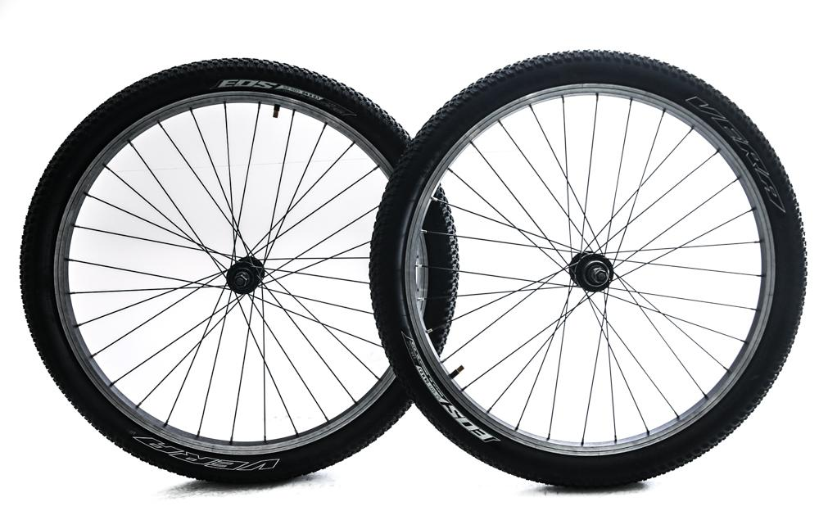
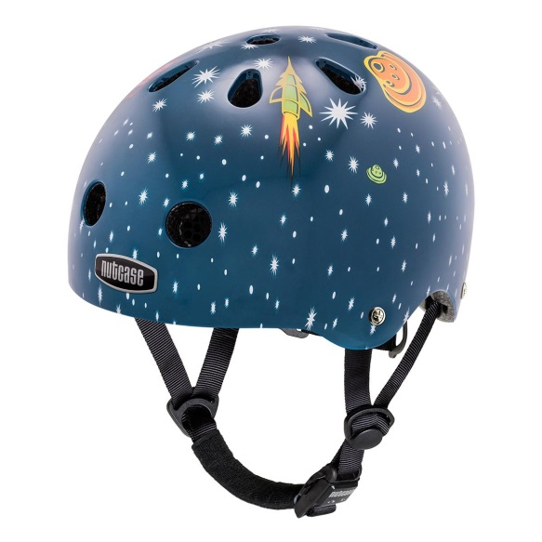
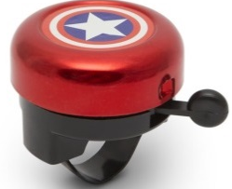
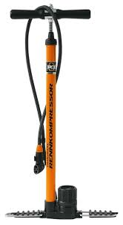
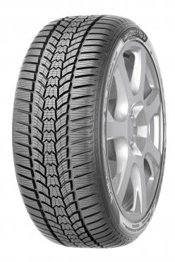
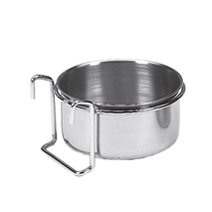
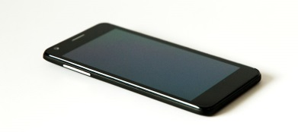
Kateri predmeti uporabljaš pri vožjni s kolesom?

Slide 38
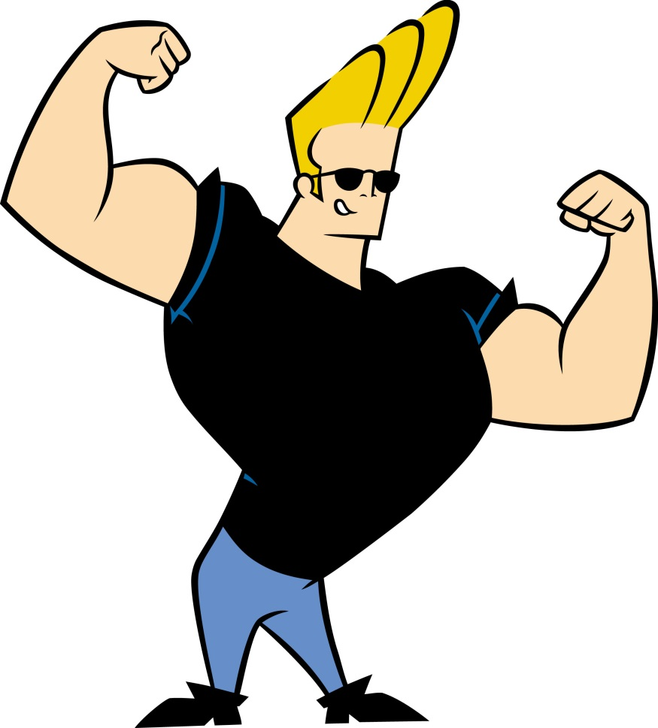
Bravo, obvladaš!
NADALJUJ Z ISKANJEM
Našel sem že vse predmete NAZAJ NA SLIKO

Slide 39
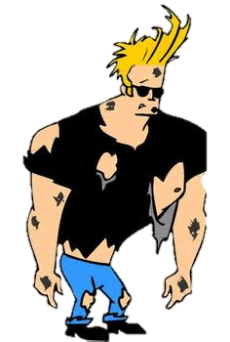
Ta predmet žal ne spada k vožnji s kolesom.
… POSKUSI ZNOVA

Slide 40
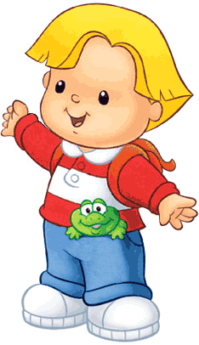
ŽIVJO, JAZ SEM BINE.
MI BOŠ POMAGAL, KAKO VARNO PRITI V ŠOLO?

Slide 41
Kako Bine prečka cesto?
a) Počakati mora zeleno luč.
b) Če ni v bližini nobenega avta, sme prečkati, tudi če sveti rdeča luč.
c) Pogledati mora levo in desno.
d) Ko se ponudi priložnost, mora teči na drugo stran.
e) Vseeno je, kako prečka cesto, saj morajo avtomobili paziti, kako vozijo.

Slide 42
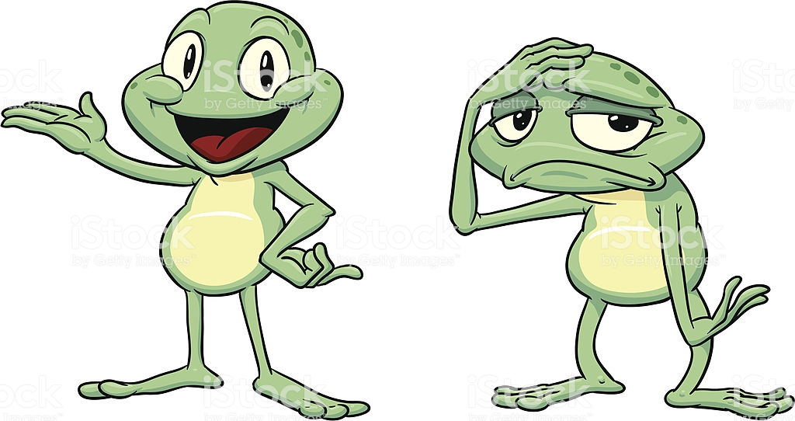
BRAVO!!!
Hvala za pomoč!
NAZAJ NA SLIKO

Slide 43
POSKUSI PONOVNO

Slide 44
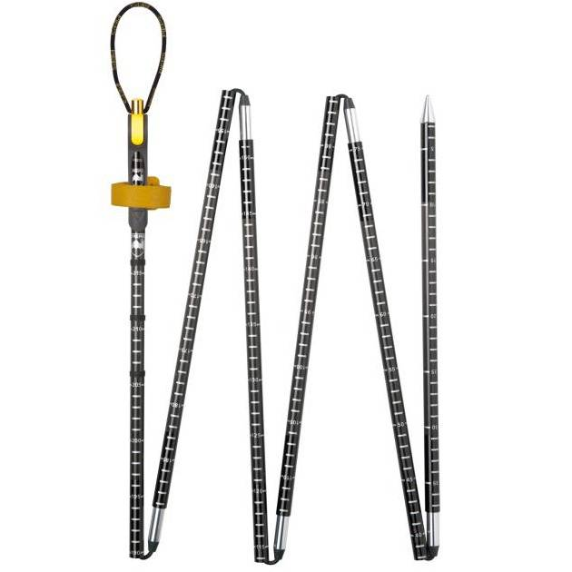
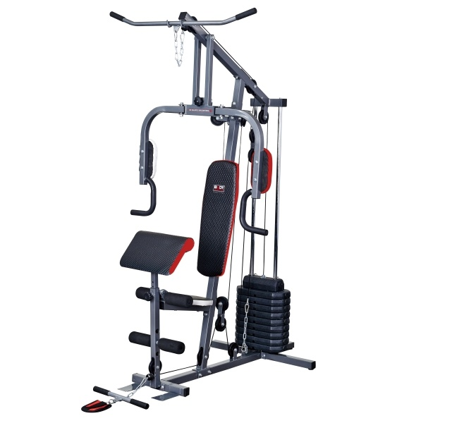
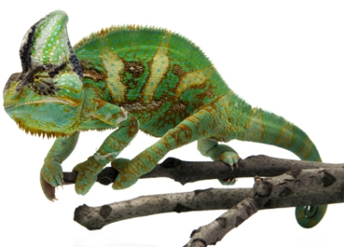
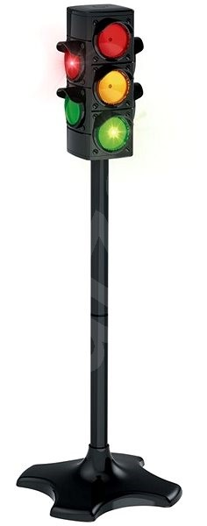
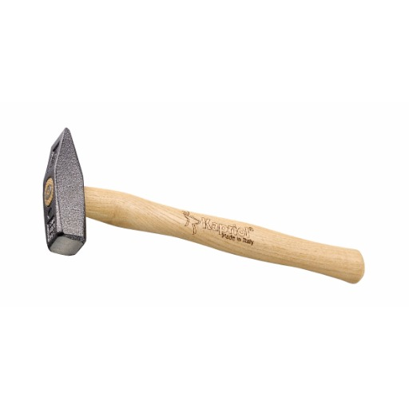
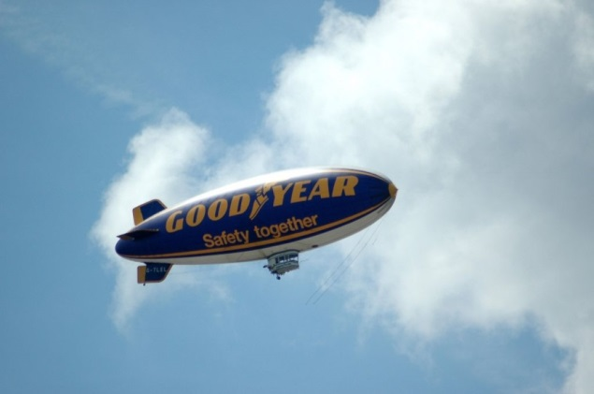
Kje na sliki je SEMAFOR?

Slide 45
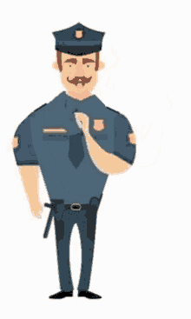
Odgovor je napačen. Poskusi ponovno.

Slide 46
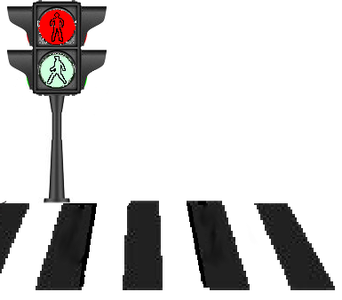
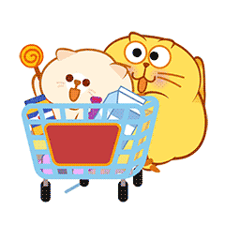
Ali muca Mimi lahko prečka cesto, ko gori rdeča luč?
Ne, počakati mora, da se prižge zelena luč.
Lahko prečka cesto.
Lahko prečka cesto, če prej pogleda levo in desno.

Slide 47

Poskusi ponovno!

Slide 48

Bravo!!!!
NAZAJ NA SLIKO

Slide 49
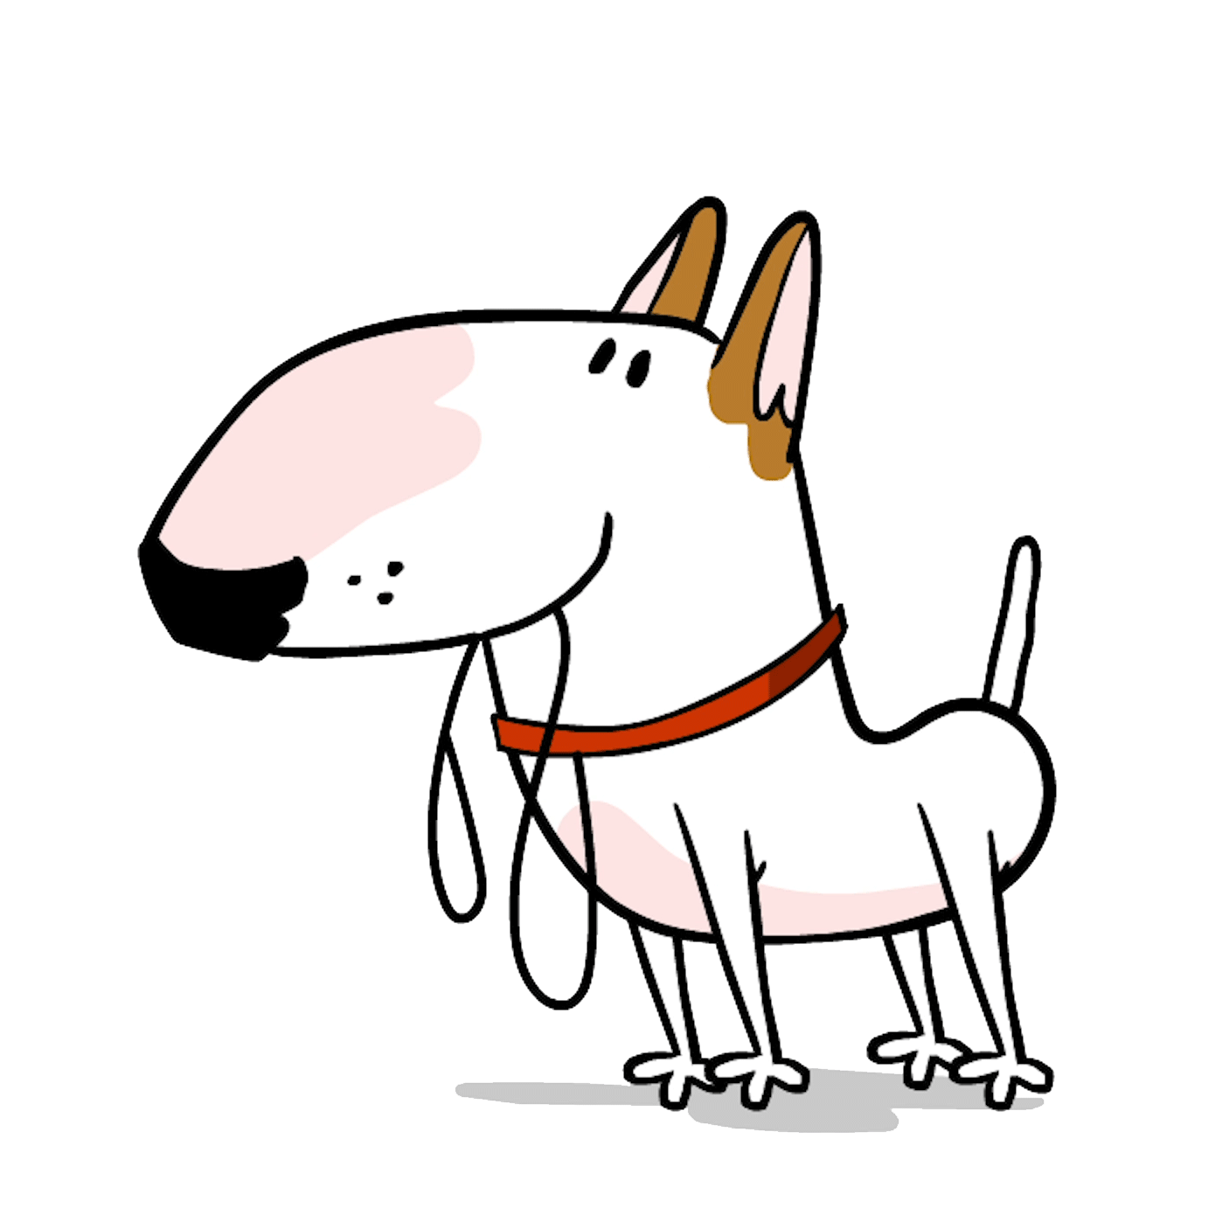
Kuža Aro bi rad prišel na drugo stran travnika. Pomagaj mu in odgovori na vprašanja!

Slide 50
Kako bi lahko prečkal železniško progo?
a) Preskočil bi jo.
b) To je nemogoče.
c) Uporabil bi podhod.
d) Šel bi čez železniške tire.

Slide 51
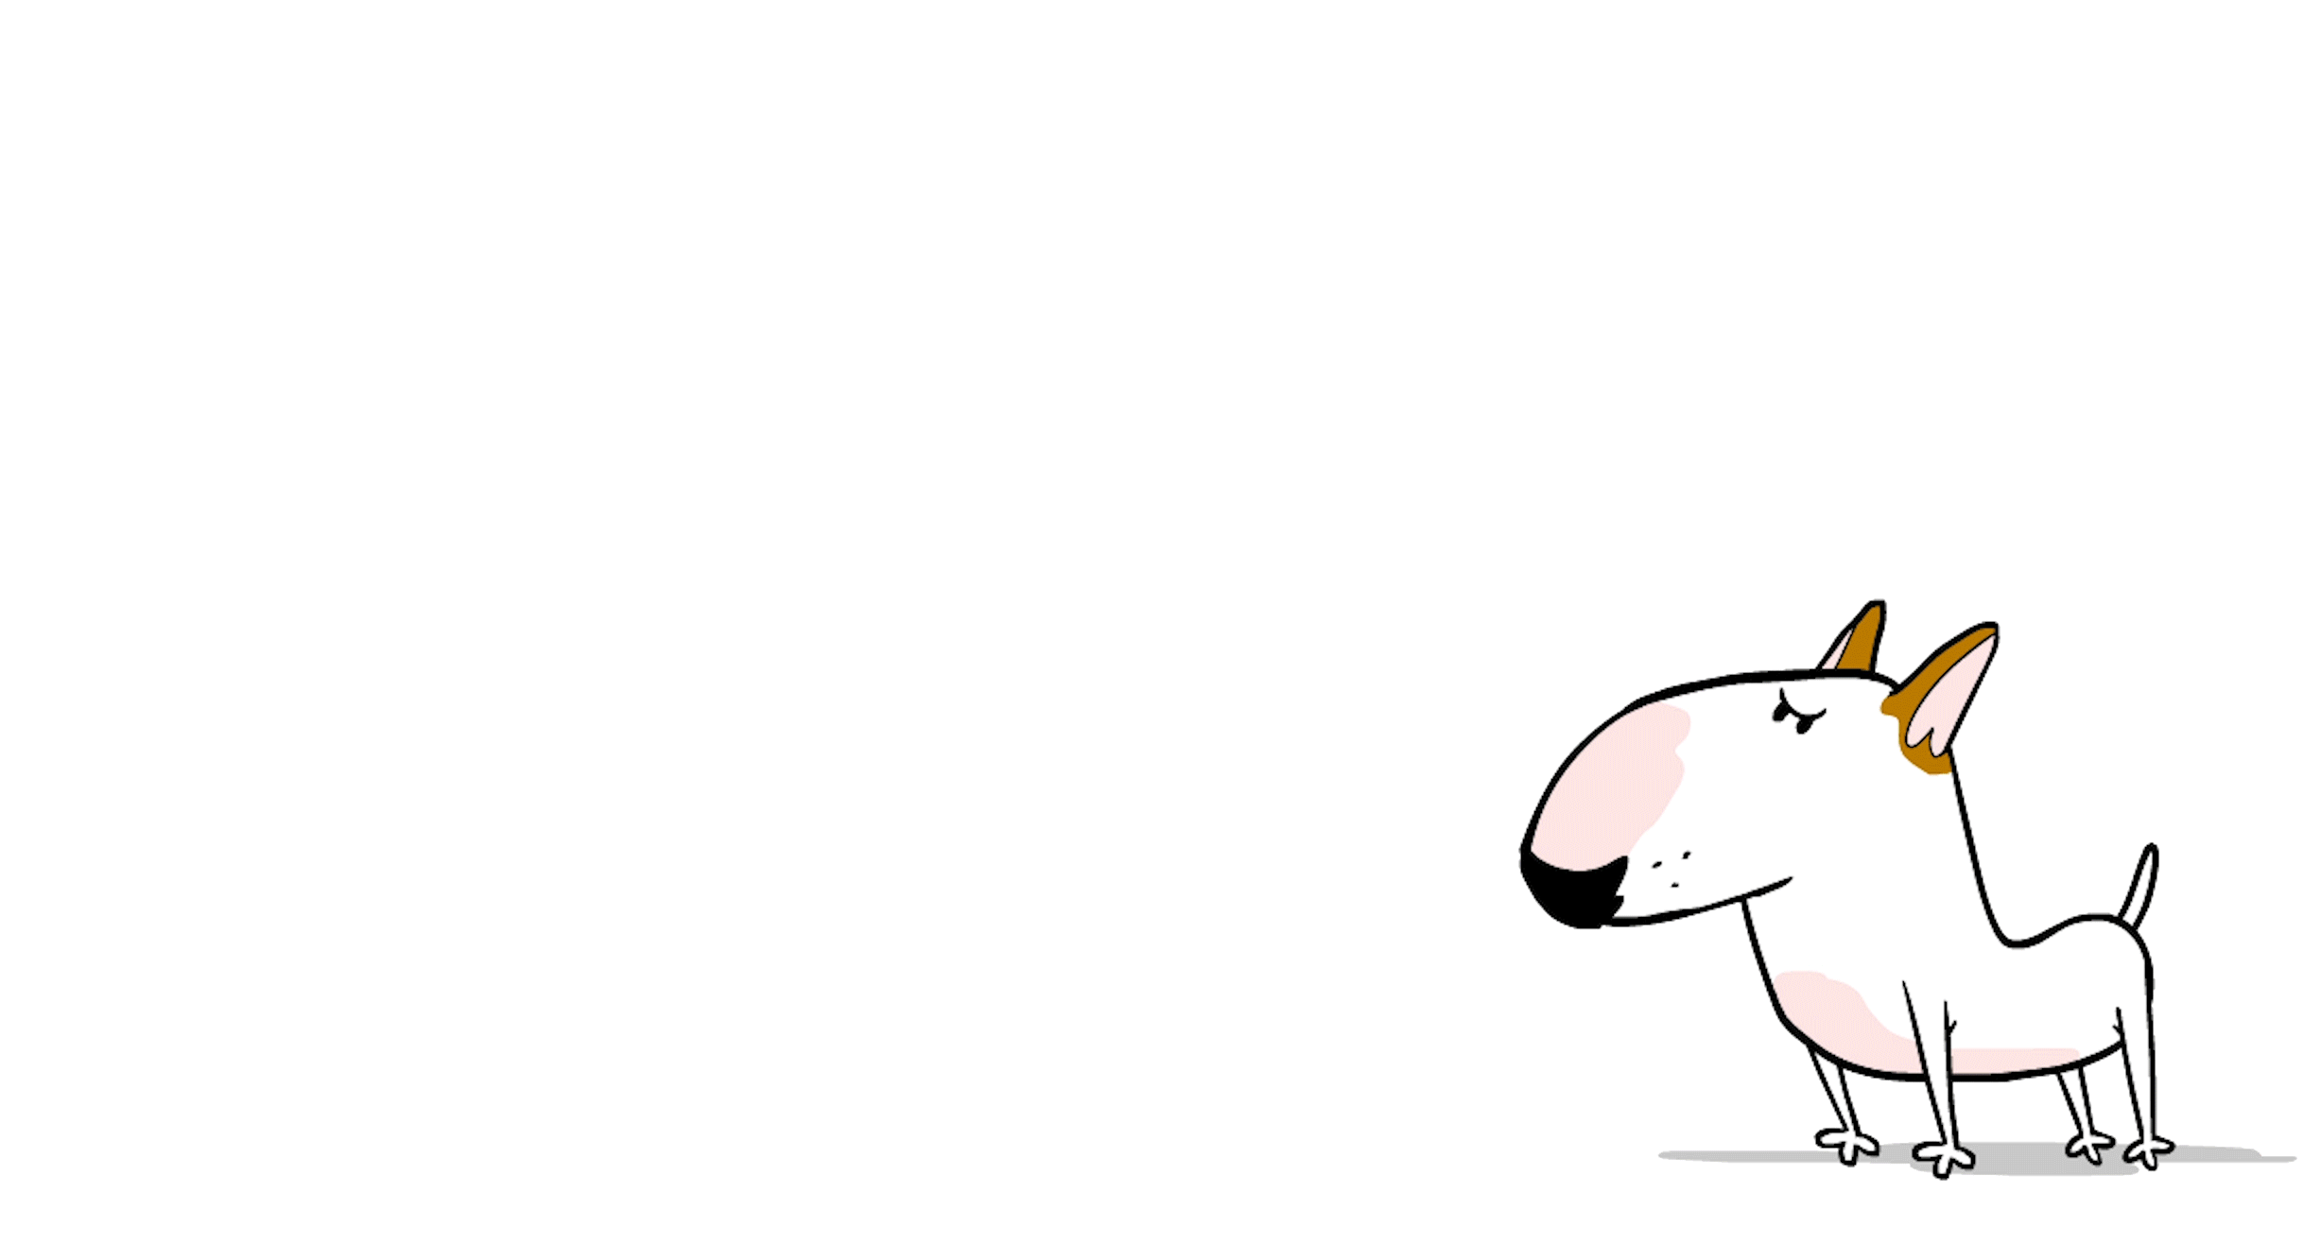

Slide 52


Slide 53


Slide 54

NAZAJ NA SLIKO

Slide 55
NAVODILA
Možnosti:
Klik na različne znake (starejši otroci)
Klik na različna vozila (avto, tovornjak, vlak, kolo, avtobus)
Klik na semafor
Klik na dečka s torbo, ki gre čez cesto
Klik na psa (zgoraj pri vlaku)
Klik na staro gospo
POZOR:
-Klikaj vedno na slike, drugače te kdaj pošlje na naslednjo drsnico. Torej če je neko opozorilo/obvestilo (policaj), klikni ali na sliko policaja ali pa na oblaček z besedilom. Prav tako na drsnici, ki predstavlja vozilo, klikni na vozilo v primeru, da želiš rešiti nalogo.
NAZAJ NA SLIKO

Slide 56

V PROMETU PAZIM NA OSTALE LJUDI
Na koga misliš, da moraš biti še posebej pozoren?
NAZAJ NA SLIKO

Slide 57


Slide 58


Slide 59


Slide 60


